Slide 1
«Думать об Учителе - значит, думать о России и о своем будущем».
Профсоюзный
кружок
"Профессиональное здоровье учителя"

Slide 2

Актуальность
В настоящее время вопрос о здоровье учителей стоит очень остро. Среди опрошенных учителей не оказалось ни одного абсолютно здорового человека после 10 лет педагогической деятельности. В процессе педагогической деятельности учитель испытывает большое напряжение.

Slide 3
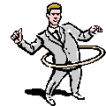
Цель
Помочь учителю организовать свою деятельность в рамках рабочего дня без нанесения ущерба его здоровью.

Slide 4

Понятие здоровья
Здоровье – состояние полного физического, душевного и социального благополучия (Устав Всемирной организации здравоохранения)

Slide 5


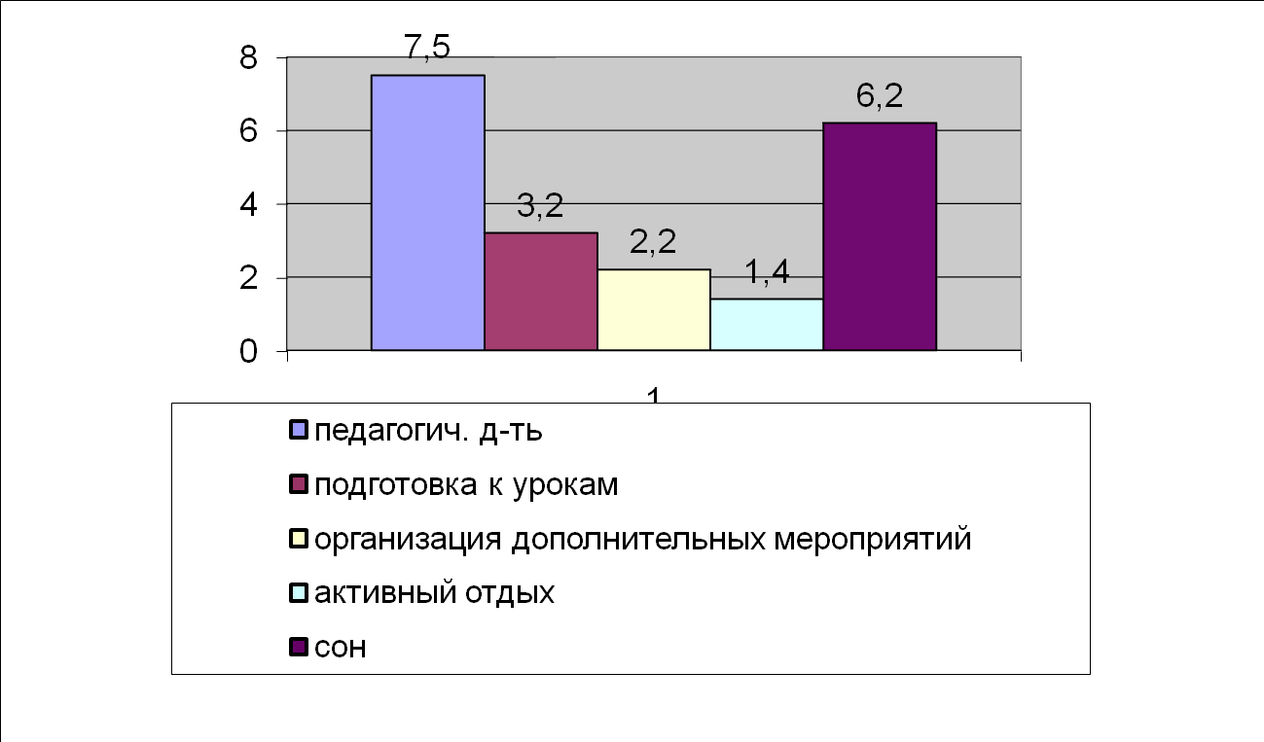
Сколько составляет рабочий день учителя
12 часов

Slide 6
Здоровье до того
перевешивает все
остальные блага жизни,
что поистине здоровый
нищий счастливее
больного короля
Шопенгауэр

Slide 7



Заболевания, связанные с учебной деятельностью

Slide 8

Одно из условий
выздоровления –
желание выздороветь!
Сенека

Slide 9


Цените ли вы своё здоровье
1. Чем занимаетесь для того, чтобы держать себя в форме?
а) Разработал(а) оздоровительную программу и неукоснительно ей следую (1 балла);
б) Ничем - живу в своё удовольствие (4 балла);
в) Иногда занимаюсь гимнастикой (2 баллов).

Slide 10

Цените ли вы своё здоровье
2. Смотрите в зеркало и осознаёте, что молодость уходит и вы уже не так привлекательны как раньше. Ваша реакция?
а) Нормально – все мы когда-нибудь постареем (2 балла);
б) Попробую что-нибудь предпринять (1 балла);
в) Буду страдать из-за этого (4 баллов).

Slide 11
Цените ли вы своё здоровье
3. Врач советует Вам больше не носить туфли на высоких каблуках. Как вы отнесетесь к его совету?
а) Сниму немедленно - здоровье превыше всего (4 балла);
б) Зачем - у меня хорошие ноги (2 балла);
в) Возможно - буду надевать туфли на шпильках только в торжественных случаях
(1 баллов).

Slide 12

Цените ли вы своё здоровье
4. Представим, что Вы в течение года минимум, раз в неделю ходите в бассейн или делаете что-то иное для поддержания своего здоровья?
а) Буду ходить на тренировки только по настроению (1 балла);
б) Для меня это нелегко, но постараюсь
(2 балла);
в) Будете заниматься весь год (4 баллов).

Slide 13


Цените ли вы своё здоровье
5. Следите ли вы за правильностью питания:
а) Нет, я всегда ем самое вкусное (4 балла);
б) У меня нормальный вес, зачем себя истязать? (2 балла);
в) Да, я стараюсь соблюдать диеты, лишние килограммы мне не нужны (1 баллов).

Slide 14



Цените ли вы своё здоровье
6. Как составляете свой обычный рацион питания?
а) Выбираю блюда по калорийности и полезности для организма (1 балла);
б) Ем всё, что дают, особенно люблю сладкое, мучное, соленое, копченое и жареное (4 балла);
в) Ем то, что придется, всё равно, что
(2 баллов).

Slide 15
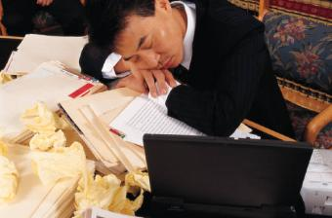
Цените ли вы своё здоровье
7. Есть ли у Вас склонность к праздности?
а) Да, всегда использую любой шанс (4 балла);
б) Если и так, то не вижу в этом ничего плохого (2 балла);
в) Нет, я постоянно в движении, активный образ жизни для меня норма (1 баллов).

Slide 16

Цените ли вы своё здоровье
8. Что думаете о тех людях, которые постоянно заботятся о своем здоровье?
а) Мудрые и целеустремленные люди (1 балла);
б) Считаю, что жизнь у нас одна и нельзя в чём-то себе отказывать (4 балла);
в) Отношусь к таким людям с уважением, но мне такое не под силу (2 баллов).

Slide 17



Девять десятых нашего счастья зависит от здоровья.
Артур Шопенгауэр

Slide 18
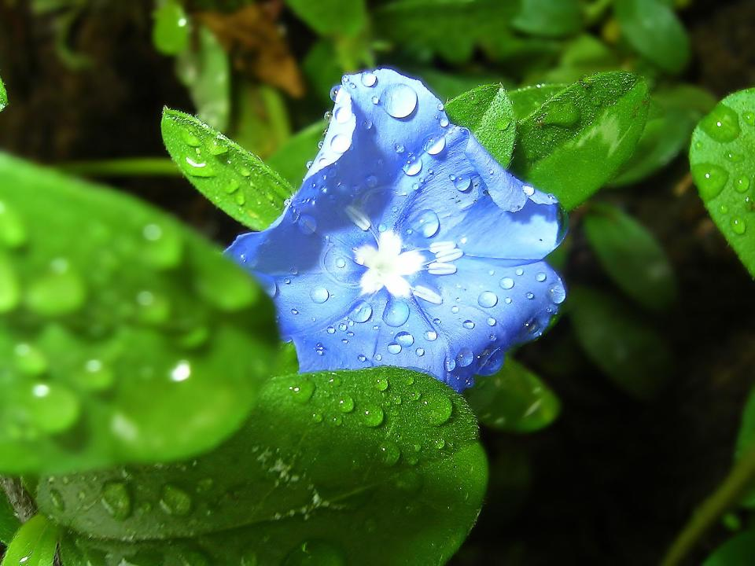

Slide 19


Slide 20
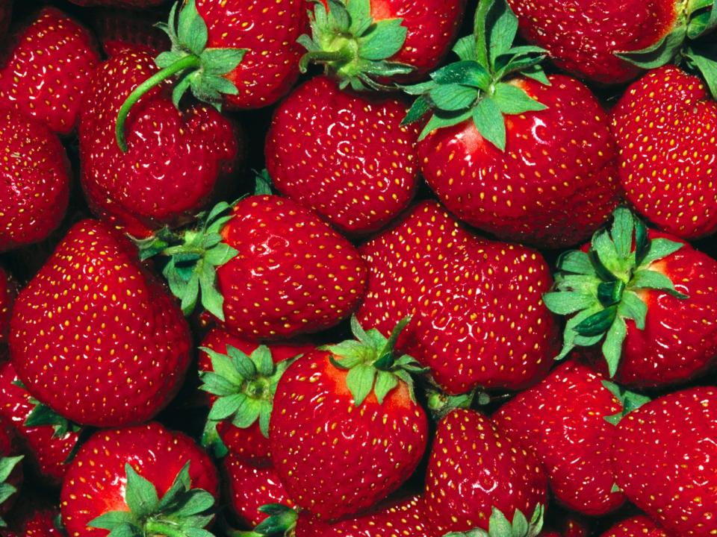

Slide 21




Slide 22



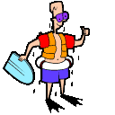


Slide 23
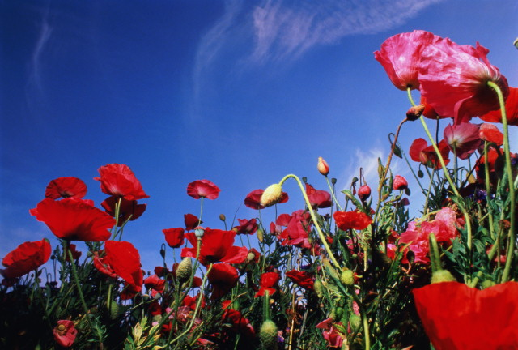
... самое большое открытие современного человека – это умение омолодить себя физически, умственно и духовно ( П. Брегг )
МОУ «Лицей № 1 п. Первомайский
Оренбургского района»
2008 год

